Slide 1

人教2019 A版 必修 第二册
第二章 直线和圆的方程
复 习 小 结

Slide 2
【答案】B

Slide 3
真题展示
【答案】B

Slide 5
真题展示
【答案】A

Slide 7
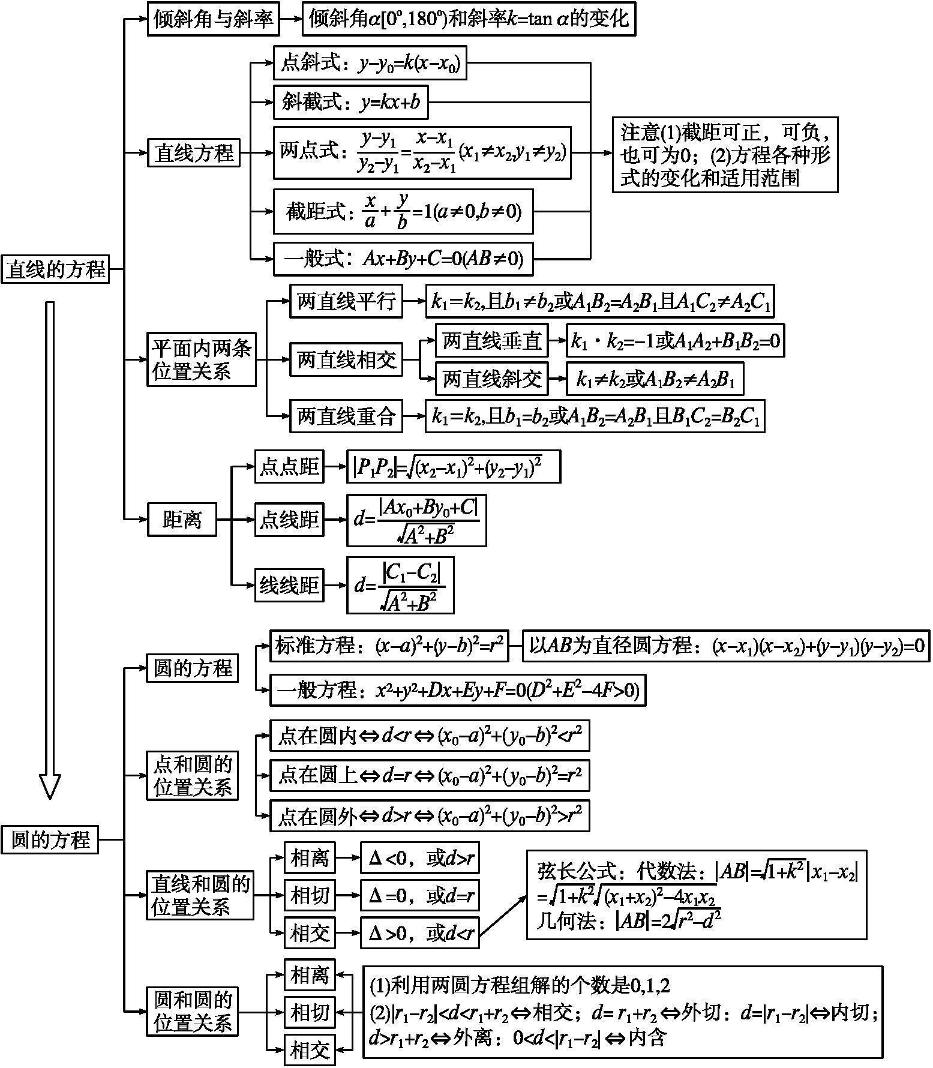
知识框图

Slide 8
典例解析
例1圆C的圆心在l₁:x-y-1=0上,与l₂:4x+3y+14=0相切,且截l₃:3x+4y+10=0所得的弦长为6,
求圆C的方程.
由①得a=b+1,代入②③得
b=1,r=5,a=2.
∴所求圆的方程为(x-2)²+(y-1)²=25.

Slide 9
归纳总结
确定圆的方程的主要方法
一是定义法,二是待定系数法.定义法主要是利用直线和圆的几何性质,确定圆心坐标和半径,从而得出圆的标准方程;待定系数法则是设出圆的方程(多为一般式),再根据题目条件列方程(组)求出待定的系数.

Slide 10
跟踪训练
跟踪训练1已知直线l过点P(3,1),且被两条平行直线l₁:x+y+1=0和l₂:x+y+6=0截得的线段长为5,
求直线l的方程.
解:(方法1)若直线的斜率不存在,则直线的方程为x=3,此时l与l₁,l₂的交点分别为A'(3,-4)和B'(3,-9),截得的线段长为|-4+9|=5,符合题意.若直线的斜率存在,则设直线的方程为y=k(x-3)+1,解方程组
解得k=0,即所求直线的方程为y=1.
综上可知,所求直线的方程为x=3或y=1.

Slide 11
点睛：本题容易产生的错误是不考虑直线斜率是否存在,从而忽略了直线x=3.

Slide 12
典例解析
例2 已知实数x,y满足方程x²+y²-4x+1=0.求:
(2)y-x的最大值和最小值;
(3)x²+y²的最大值和最小值.
思路分析:本题可将 和y-x转化成与直线斜率、截距有关的问题,x²+y²可看成是点(x,y)与点(0,0)距离的平方,然后结合图形求解.

Slide 13
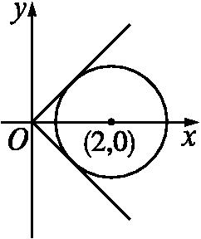

Slide 14
归纳总结
解决与圆有关的最值问题的常用方法
(1)形如u= 的最值问题,可转化为定点(a,b)与圆上的动点(x,y)的斜率的最值问题;
(2)形如t=ax+by的最值问题,可转化为动直线的截距的最值问题;
(3)形如(x-a)²+(y-b)²的最值问题,可转化为动点到定点的距离的最值问题.

Slide 15
跟踪训练
跟踪训练2已知点P(x,y)在圆x²+y²-6x-6y+14=0上.
(2)求x²+y²+2x+3的最大值与最小值.
解:(1)圆x²+y²-6x-6y+14=0即为(x-3)²+(y-3)²=4,
可得圆心为C(3,3),半径为r=2.

Slide 16
(2)x²+y²+2x+3=(x+1)²+y²+2表示点(x,y)与A(-1,0)的距离的平方加上2.
连接AC,交圆C于B,延长AC,交圆于D,
AD为最长,且为|AC|+r=5+2=7,
则x²+y²+2x+3的最大值为7²+2=51,
x²+y²+2x+3的最小值为3²+2=11.

Slide 17
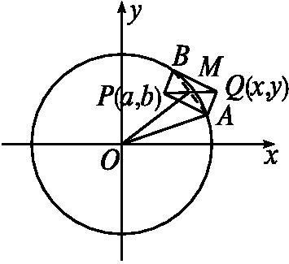
典例解析
例3已知圆的方程为x²+y²=r²,圆内有定点P(a,b),圆周上有两个动点A、B,使PA⊥PB,求矩形APBQ的顶点Q的轨迹方程.
思路分析:利用几何法求解,或利用转移法求解,或利用参数法求解.
解:(方法1)如图,在矩形APBQ中,连接AB,PQ交于M,显然OM⊥AB,

Slide 18
又| PQ|²=|AB|²,
即(x-a)²+(y-b)²=(x₁-x₂)²+(y₁-y₂)²=2r²-2(x₁x₂+y₁y₂).①
又AB与PQ的中点重合,
故x+a=x₁+x₂,y+b=y₁+y₂,
即(x+a)²+(y+b)²=2r²+2(x₁x₂+y₂y₂).②
①+②,有x²+y²=2r²-(a²+b²),
这就是所求的轨迹方程.

Slide 19
归纳总结
求与圆有关的轨迹问题的常用方法
(1)直接法:直接根据题目提供的条件列出方程.
(2)定义法:根据直线、圆、圆锥曲线等定义列方程.
(3)几何法:利用圆的几何性质列方程.
(4)代入法:找到要求点与已知点的关系,代入已知点满足的关系式等.

Slide 20
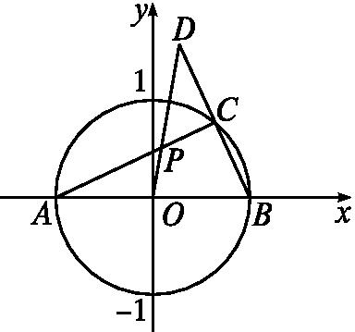
跟踪训练
跟踪训练3如图,已知点A(-1,0)与点B(1,0),C是圆x²+y²=1上的动点,连接BC并延长至D,使得|CD|=|BC|,求AC与OD的交点P的轨迹方程.

Slide 21
解:设动点P(x,y),由题意可知P是△ABD的重心.由A(-1,0),B(1,0),
令动点C(x₀,y₀),则D(2x₀-1,2y₀),

Slide 22
典例解析
例4一艘轮船沿直线返回港口的途中,接到气象台的台风预报,台风中心位于轮船正西70 km处,受影响的范围是半径为30 km的圆形区域,已知港口位于台风中心正北40 km处,如果这艘轮船不改变航线,那么它是否会受到台风的影响?

Slide 23
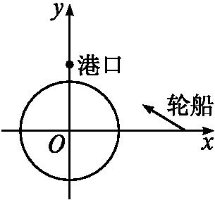
解:以台风中心为坐标原点,以东西方向为x轴建立直角坐标系(如图),其中取10 km为单位长度,则受台风影响的圆形区域所对应的圆的方程为x²+y²=9,港口所对应的点的坐标为(0,4),轮船的初始位置所对应的点的坐标为(7,0),

Slide 24
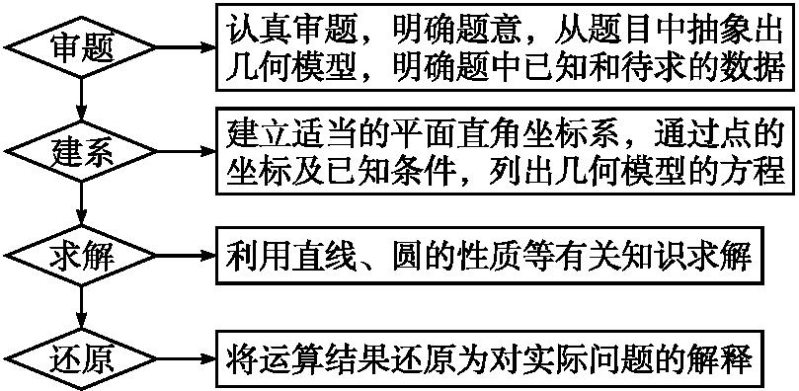
归纳总结
方法技巧1.解决直线与圆的实际应用题的步骤
2.建立适当的直角坐标系应遵循的三个原则
(1)若曲线是轴对称图形,则可选它的对称轴为坐标轴.
(2)常选特殊点作为直角坐标系的原点.
(3)尽量使已知点位于坐标轴上.

Slide 25
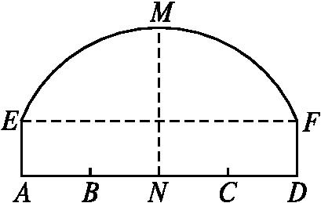
跟踪训练
(1)建立适当的直角坐标系,求圆弧所在的圆的方程.
(2)为保证安全,要求行驶车辆顶部(设为平顶)与隧道顶部在竖直方向上的高度之差至少要有0.5 m.请计算车辆通过隧道的限制高度是多少.

Slide 26
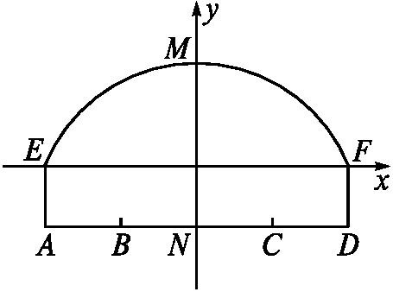
所以车辆通过隧道的限制高度是3.5米.

Slide 27

人教B版必修第三册

